Slide 1
Busca Semântica

Slide 2









Arquitetura:
Img-similarity
Pdf-Extractor
Etapa 1
Etapa 2

Slide 3



Alteração Proposta
Img-similarity
Pdf-Extractor
cenário 1
cenário 2

Slide 4
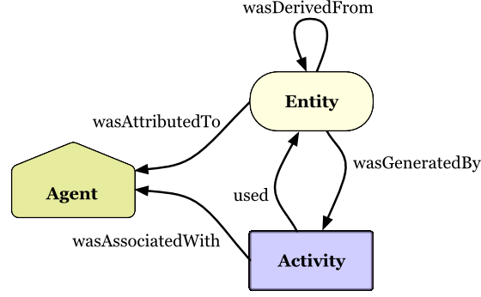
Modelo Prov
3 superclasses
5 relações
owl/rdf...

Slide 5
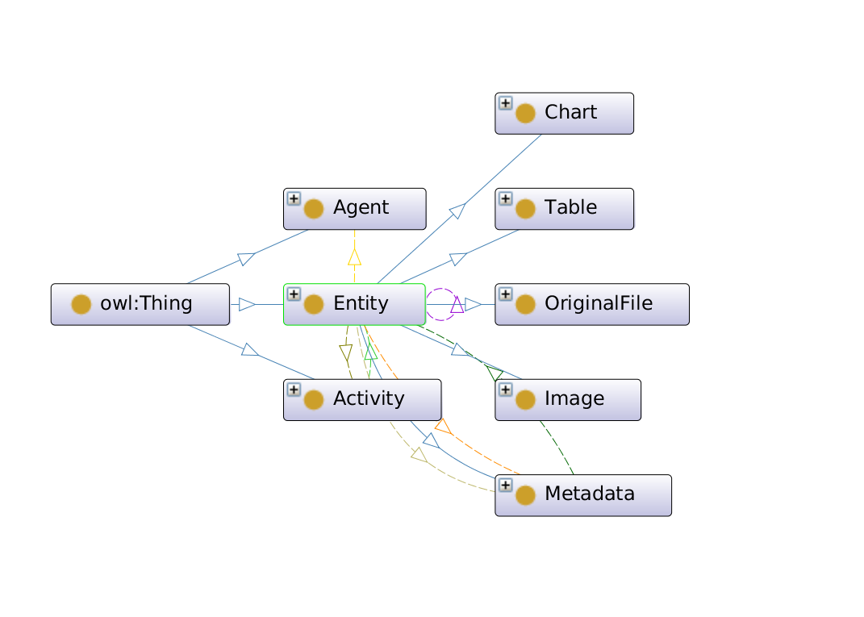
Modelo Prov
8 superclasses
9 relações
owl...

Slide 6
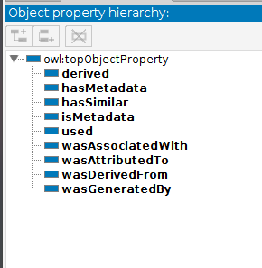
Modelo Prov
8 superclasses
9 relações
owl...

Slide 7
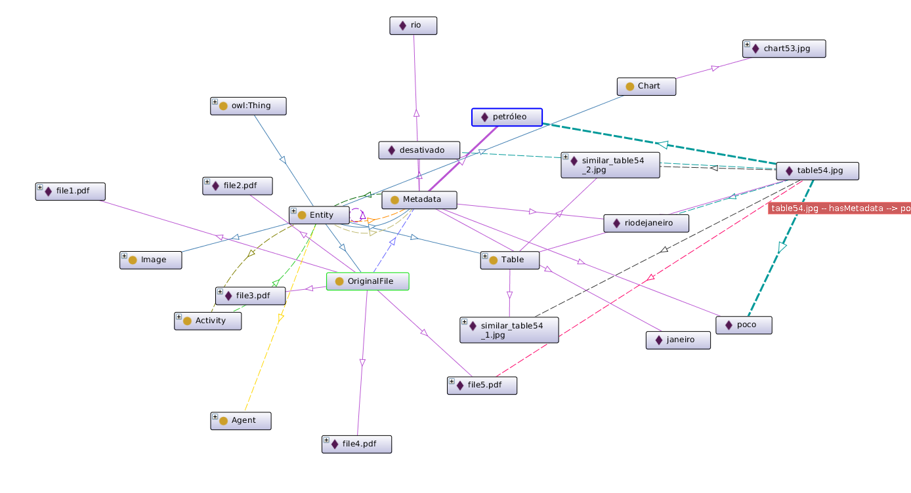
Modelo Prov

Slide 8
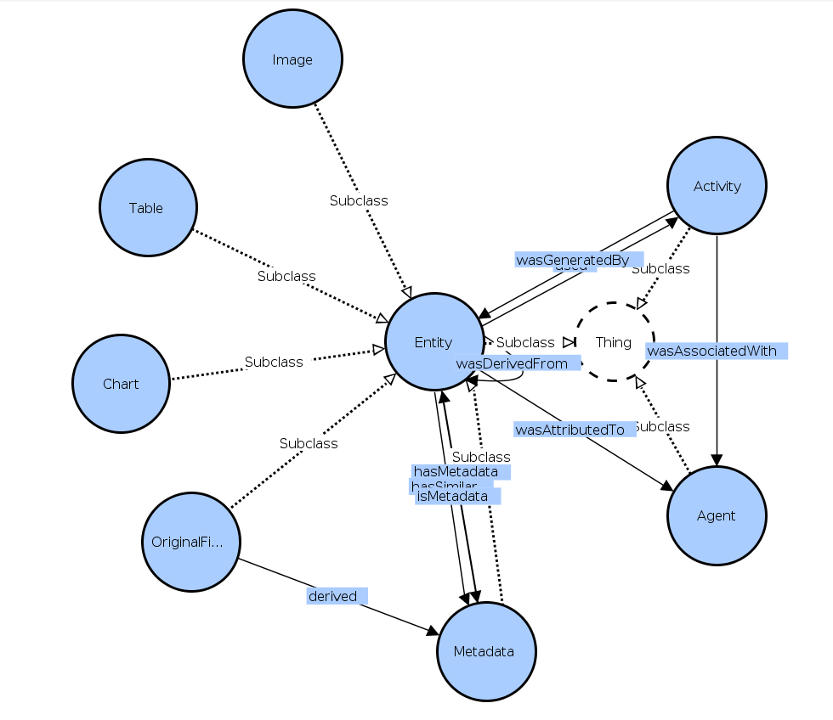
Modelo Prov

Slide 9
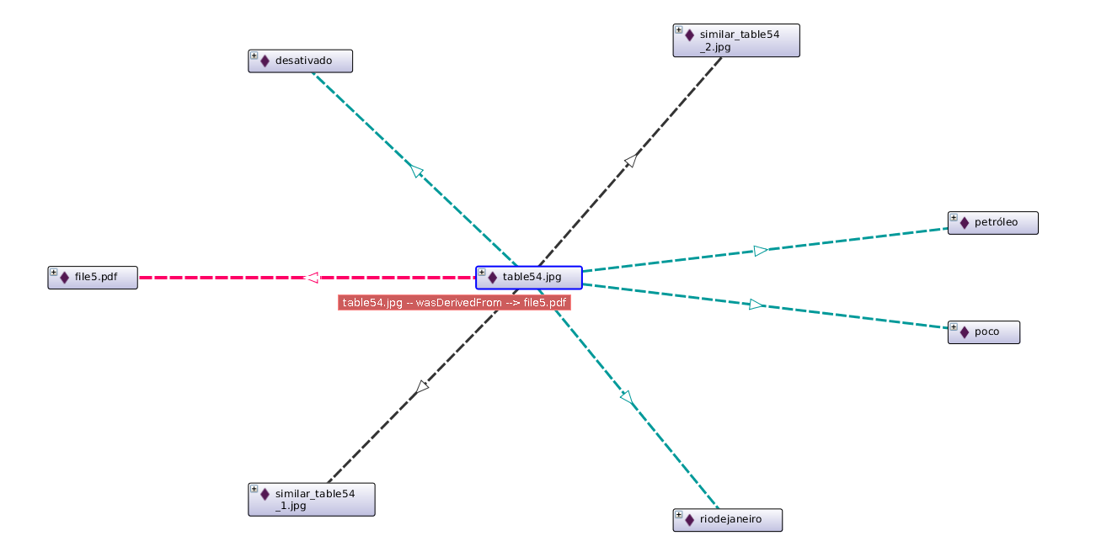
Modelo Prov

Slide 10
Exemplo 1:
Extrações de um determinado arquivo com status desativado. Ex.: Poço Desativado.
  (Entity and (wasDerivedFrom value file5.pdf) and (hasMetadata value disable))

Slide 11
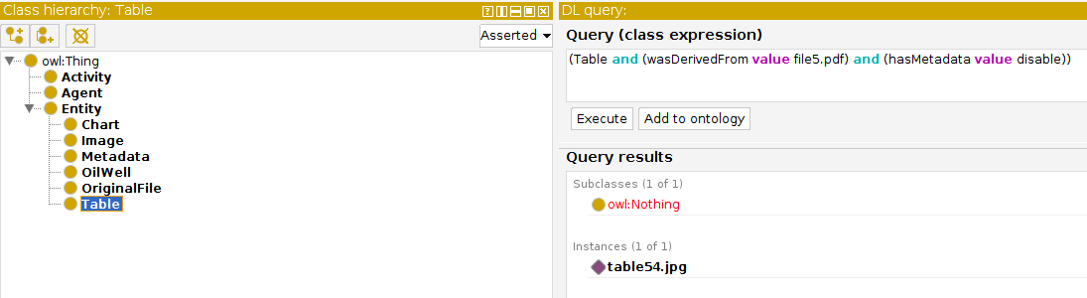
Situação 1:
Granularidade da informação:
  (Table and (wasDerivedFrom value file5.pdf) and (hasMetadata value disable))

Slide 12
Consulta via Apache Jena

